Slide 1

Préparation des données
4ERP-BI
Année universitaire 2021/2022

Slide 2
Vue Globale/Compréhension des données
Transformations des données
Données Aberrantes/Manquantes/Spéciales

Slide 3

Vue Globale/Compréhension des données

Slide 4
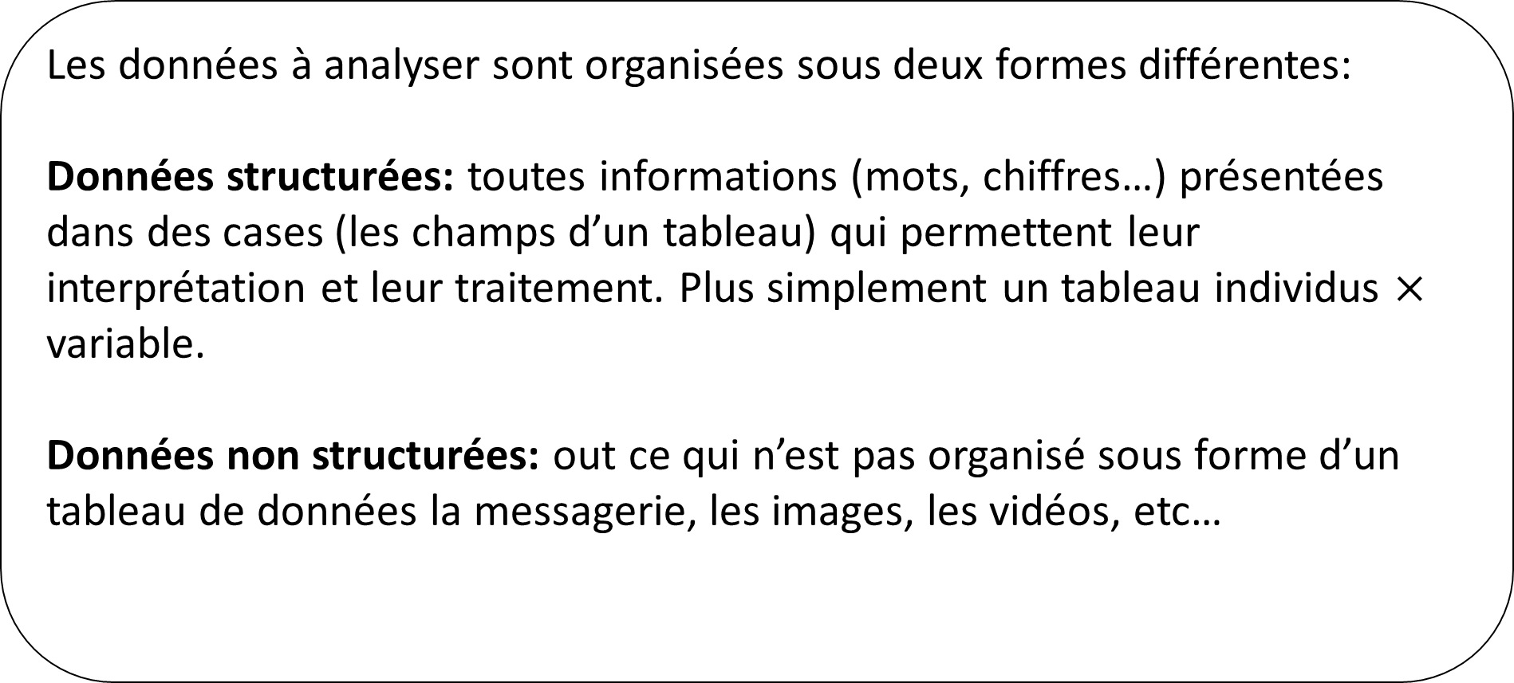
Les structures des données:
Les données à analyser sont organisées sous deux formes différentes:
Données structurées: toutes informations (mots, chiffres…) présentées dans des cases (les champs d’un tableau) qui permettent leur interprétation et leur traitement. Plus simplement un tableau individus $×$ variable.
Données non structurées: out ce qui n’est pas organisé sous forme d’un tableau de données la messagerie, les images, les vidéos, etc…

Slide 5
Concepts de base
Population : ensemble des unités statistiques observées.
Individu : unité statistique de base ou élément de la population étudiées.
Caractère ou variable : aspect particulier de l’individu auquel on s’intéresse et qui pourra prendre différentes valeurs selon l’individu concerné.

Slide 6
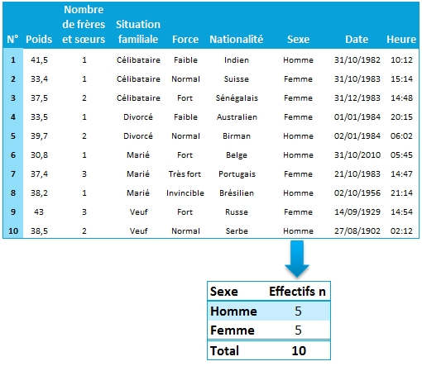
Variables Statistiques
individus Statistiques
Observation Statistique

Slide 7
Types de variables statistiques
Qualitative
Variable statistique
Quantitative
Qualité
Modalité: valeur possible prise par la variable
Quantité
Couleur des yeux/sexe…
taille/chiffre d’affaire...

Slide 8
Variables qualitative: une variable dont les modalités sont des mots
Nominale
ordinale
Les modalités ne peuvent pas être ordonnées selon leur sens
Les modalités sont ordonnées selon leur sens
état civil: célibataire, marié, divorcé, veuf
Degré de satisfaction: très satisfait, satisfait, insatisfait

Slide 9
Variables quantitative: une variable dont les modalités sont des nombres.
Discrète
Continue
Les modalités sont des nombres précis, isolés et dans la plupart du temps des entiers
Les modalités sont des nombres issues d’un intervalle de nombres réels
Nombre d’années de scolarité achevées: 9,10,11,12,13…
Tranche d'âge: [10,20[,[20,30[,[30,40[..

Slide 10
Choix des techniques statistiques
Les différents types de variables vont conditionner le choix des techniques, des paramètres et des tests utilisés.
Variable quantitative: tous les indicateurs numériques (moyenne, variance, corrélation…)la régression linéaire-ACP…
Variable qualitative: test de khi-deux-ACM…

Slide 11
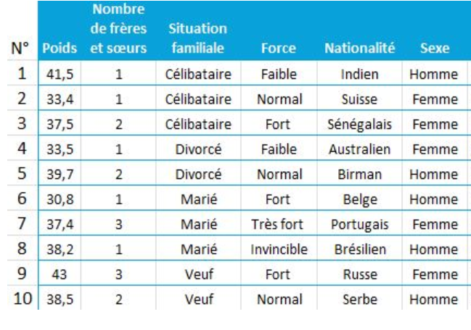
A vous maintenant
1. Rentrer les valeur du tableau dans une structure R la plus appropriée.
2. Retrouver le type de variable de chaque colonne du tableau suivant.

Slide 12

Transformations des données

Slide 13
1. Codage des variables
Le codage des données consiste à classer en catégories numériques les diverses modalités d’une variable statistique.
Etapes:
- Etablir un code spécifique pour désigner chaque variable ou modalité
- Réfléchir aux types d'échelles auxquelles on a à faire - Créer le tableau de données ou matrice générale.

Slide 14
Codage des variables qualitatives
Certains traitements et analyses sur des variables qualitatives nécessitent que ces dernières présentent une forme « pseudo quantitative » en lieu et place de leur forme « nominale ».
C'est notamment le cas lorsqu'il s'agit d'utiliser des variables qualitatives dans un traitement multivarié (faire une régression linéaire etc…)ou simplement lorsque l'on désire les rendre manipulables et compatibles avec des logiciels statistiques.

Slide 15
Les types de codage:
Les échelles nominales
Elles correspondent à des valeurs qualitatives nominales (masculin/féminin). Les modalités de réponses sont une série de catégories, de classes non hiérarchisées.
La mesure utilisée est une valeur arbitraire qui correspondent au fait de posséder ou non la propriété
Exemples
Sexe: Masculin Féminin
Codage: 1 pour masculin et 2 pour féminin
Etes vous pour l'euthanasie?
Codage: 1 pour « oui » et 0 pour « non ».

Slide 16
Les types de codage:
Les échelles ordinales
Les modalités de réponses sont des catégories ordonnées logiquement
Ces catégories sont représentées par des valeurs numériques ou des lettres, non arbitraires et ordonnées.
Exemple:
Comment envisagez vous votre avenir professionnel?
Très précis Précis Assez précis Peu précis Imprécis
1 2 3 4 5
Les échelles d'opinion, d'attitudes (Likert) sont les plus connues des échelles ordinales.
Les échelles nominales
Elles correspondent à des valeurs qualitatives nominales (masculin/féminin). Les modalités de réponses sont une série de catégories, de classes non hiérarchisées.
La mesure utilisée est une valeur arbitraire qui correspondent au fait de posséder ou non la propriété
Exemples
Sexe: Masculin Féminin
Codage: 1 pour masculin et 2 pour féminin
Etes vous pour l'euthanasie?
Codage: 1 pour « oui » et 0 pour « non ».

Slide 17
Codage des variables quantitatives
Les échelles d'intervalles
Les modalités de réponses sont des catégories, des classes ordonnées logiquement et qui présentent en plus des distances, des intervalles clairement définis entre les catégories.
Il s'agit de variables quantitatives (ou numériques).

Slide 18
2.Normalisation des données
Il existe plusieurs transformations utilisées. Par exemple l'analyse centrée qui consiste à modifier les données d’un tableau X en remplaçant les valeurs des xik par des valeurs dans l’intervalle 0 et 1 pour ne pas privilégier les attributs ayant les plus grands domaines de variation (par exemple salaire/age)
L'analyse centrée réduite ou encore normée est liée à la transformation des données du tableau X en remplaçant les valeurs des xik par ((xik – moyenne)/écart type).
Réduire les données permet d'uniformiser les unités de mesures.

Slide 19
2.Normalisation des données (Sous R)
scale(): permet de normaliser par colonne les valeurs numériques dans une matrice ou un data frame.
Exemple: Standardisons les valeurs du jeu de donnes Data avec la fonction scale().
Data<-matrix(c(1,0,3,0,5,0,3,2,5,3,7,2,4,9,0),3,5)
Data_standard <- scale(Data)
Les valeurs dans chacune des colonnes de Data_standard ont une moyenne de 0 et un écart-type de 1. Elles sont donc sur la même échelle.

Slide 20
2.Normalisation des données (Sous R)
Les arguments center et scale de la fonction scale() permettent de contrôler, respectivement, les valeurs soustraites par colonnes et les valeurs par lesquelles les colonnes sont divisées. Il est possible, par exemple, de centrer sans réduire avec:
center = TRUE et scale = FALSE.

Slide 21
2.Normalisation des données
Un autre exemple de normalisation possible avec scale est de ramener les mesures de toutes les variables entre 0 et 1. En notation statistique, la formule pour obtenir cette normalisation est la suivante:
(xi-min(x))/(max(x)-min(x))
Exemple: effectuons cette normalisation sur le jeu de données Data.
Data<-matrix(c(1,0,3,0,5,0,3,2,5,3,7,2,4,9,0),3,5)
mmums <- apply(Data, MARGIN = 2, FUN = min) # obtention des minimums par variable
mmums <- apply(Data, MARGIN = 2, FUN = max) # obtention des maximums par variable
Datanorm <- scale(Data, center = mmums, scale = mmums - mmums)

Slide 22

Données Aberrantes
Données Manquantes
Données Spéciales

Slide 23
Données Aberrantes/Manquantes/Spéciales
Avant de traiter les données, vérifier la qualité des données
Identifier les données aberrantes.
Traiter ou gérer les données manquantes.
Enlever les caractères spéciaux dans les données numériques.
Les données peuvent être:
Manquantes
Aberrantes
doubles

Slide 24
1. Données Aberrantes
Définition :
Un outlier, ou donnée aberrante est une valeur ou une observation qui est « distante » des autres observations effectuées sur le même phénomène, c’est-à-dire qu’elle contraste grandement avec les valeurs « normalement » mesurées.
Une donnée aberrante peut être due à la variabilité inhérente au phénomène observé ou bien elle peut aussi indiquer une erreur expérimentale.

Slide 25
1. Données Aberrantes
Formes :
Les données aberrantes peuvent prendre plusieurs formes:
Données catégorielles.
Valeur extrême (positive ou négative) de probabilité faible
Une valeur aberrante est toujours une valeur extrême de l’échantillon.

Slide 26
1. Données Aberrantes
Exemples :
Contrôle sur le domaine des valeurs :
Pour la variable « Total des heures effectuées », une borne maximale (208 heures) est fixée à partir de la convention collective. Les valeurs supérieures à 208 heures sont aberrantes.
Comptes fournisseurs:
Dans un fichier de compte fournisseurs, l'ensemble complet des factures varie entre 40 $ et 5 000 $. Toutefois, trois factures présentent un montant supérieur à 20 000 $.

Slide 27
1. Données Aberrantes
Méthodes de détection:
*Calcul du Z-Score
*Test de Grubbs
*Détection graphique : Pour détecter la présence de valeurs aberrantes On peut utiliser :
Boxplot
Histogrammes
Nuages de points
diagramme de dispersion des observations classées en fonction de leur rang

Slide 28
Détection graphique: Boîte à moustaches
Les boîtes à moustaches sont des représentations graphiques utilisable pour des variables numériques.
La « boîte » est délimitée par le premier et le troisième quartiles, elle contient donc 50% de la population.
Les moustaches encadrent les individus “proches” du centre. Au-delà des moustaches, on trouve soit les valeurs aberrantes (erreur de saisie), soit les valeurs éloignées du centre (valeurs extrêmes).

Slide 29

Détection graphique: Boîte à moustaches
Packages R : ggplot2

Slide 30
Boîte à moustaches:Exemple
Le jeu de données mpg contenues dans le package ggplot2.
On s'intéresse à la variable hwy (Highway miles per gallon) en fonction du type de véhicule (variable class).
>library(ggplot2)
>ggplot(mpg, aes( x=class,y=hwy, fill=class)) + geom_boxplot()+ xlab(label = "Type of car") + ylab(label = "Highway miles per gallon") + theme(axis.text.x = element_text(angle=30, hjust=1, vjust=1))+theme(legend.position="none")+ggtitle("Exemple de boxplots sur les données mpg")

Slide 31
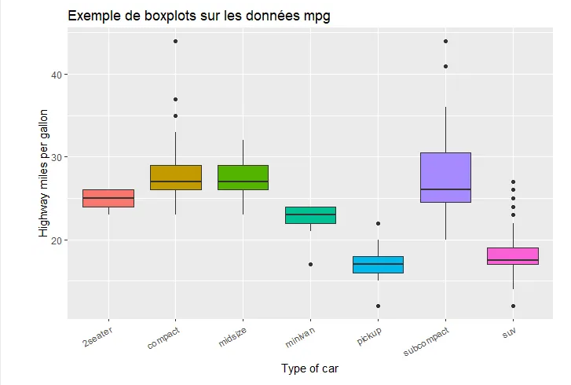
Boîte à moustaches:Exemple
Sur cette visualisation des données, les valeurs aberrantes sont représentés sous forme de points. Ils correspondent à des observations dont les valeurs sont :
supérieures à la valeur du 3ème quartile plus 1.5 fois l’intervalle inter-quartile, ou inférieures à la valeur du 1er quartile moins 1.5 fois l’intervalle inter-quartile.

Slide 32
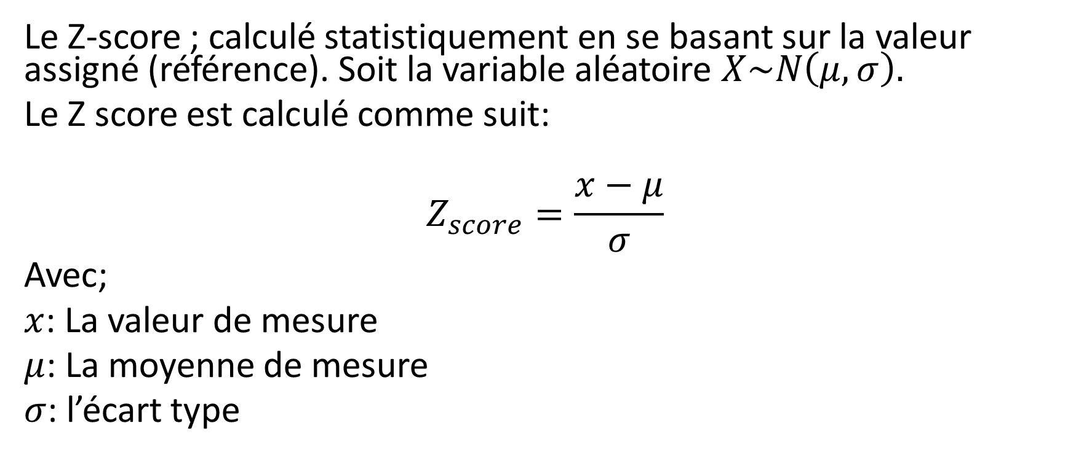
Détection analytique: Z-Score
Le Z-score ; calculé statistiquement en se basant sur la valeur assigné (référence). Soit la variable aléatoire $X\sim N\left(μ,σ\right).$
Le Z score est calculé comme suit:
$$Z_{score}=\frac{x−μ}{σ}$$
Avec;
$x$: La valeur de mesure
$μ$: La moyenne de mesure
$σ$: l’écart type

Slide 33
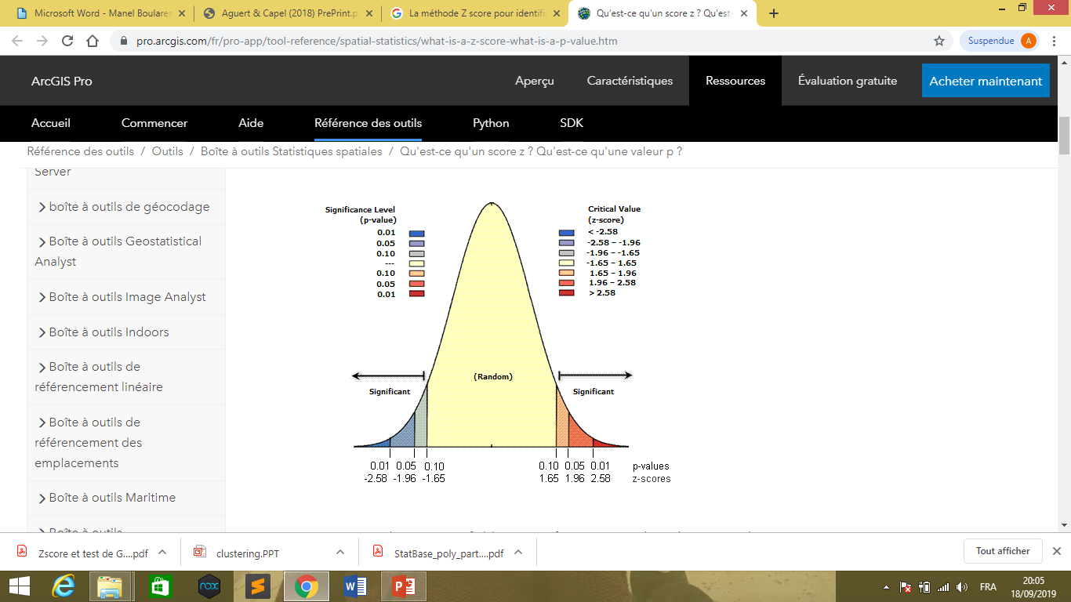
Détection analytique: Z-Score

Slide 34
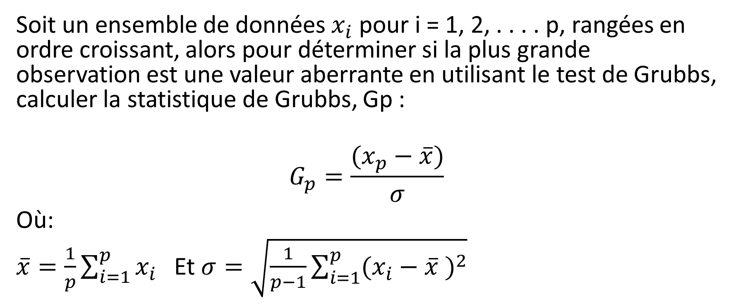
Détection analytique: Test de Grubbs
Soit un ensemble de données $x_{i}$pour i = 1, 2, . . . . p, rangées en ordre croissant, alors pour déterminer si la plus grande observation est une valeur aberrante en utilisant le test de Grubbs, calculer la statistique de Grubbs, Gp :
$$G_{p}=\frac{(x_{p}−\overline{x})}{σ}$$
Où:
$\overline{x}=\frac{1}{p}\sum_{i=1}^{p}{x_{i}}$ Et $σ=\sqrt{\frac{1}{p−1}\sum_{i=1}^{p}{{(x_{i}−\overline{x} )}^{2}}}$

Slide 35
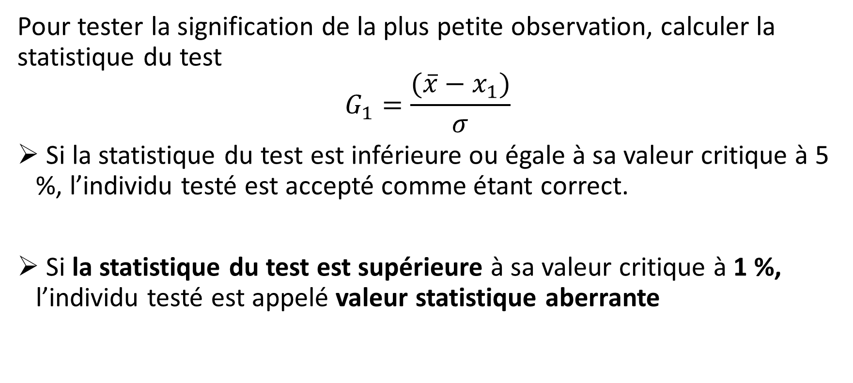
Détection analytique: Test de Grubbs
Pour tester la signification de la plus petite observation, calculer la statistique du test
$$G_{1}=\frac{(\overline{x}−x_{1})}{σ}$$
Si la statistique du test est inférieure ou égale à sa valeur critique à 5 %, l’individu testé est accepté comme étant correct.
Si la statistique du test est supérieure à sa valeur critique à 1 %, l’individu testé est appelé valeur statistique aberrante

Slide 36
2. Données Manquantes
Les tableaux de données couramment utilisés dans l’analyse statistique présentent souvent des données manquantes.
Il est fréquent que les personnes qui ont volontairement répondu à un sondage d’opinion refusent de répondre à certaines questions
Les techniques statistiques partent des données pour apporter de l’information, et ne sont généralement pas propres à traiter des ensembles de données dans lesquels certaines d’entre elles sont inconnues.
Notes:
Le cours comporte deux volets :
Des chapitres de cours abordant des notions de statistiques et des connaissances essentielles sur le logiciel R.
Des travaux pratiques réalisés sur ordinateur.

Slide 37
2. Données Manquantes
Types:
On distingue deux catégories de non-réponse :
la non-réponse totale, lorsque aucune information n’est recueillie sur une unité échantillonnée.
la non-réponse partielle, lorsque le manque d’information est limité à certaines variables.

Slide 38
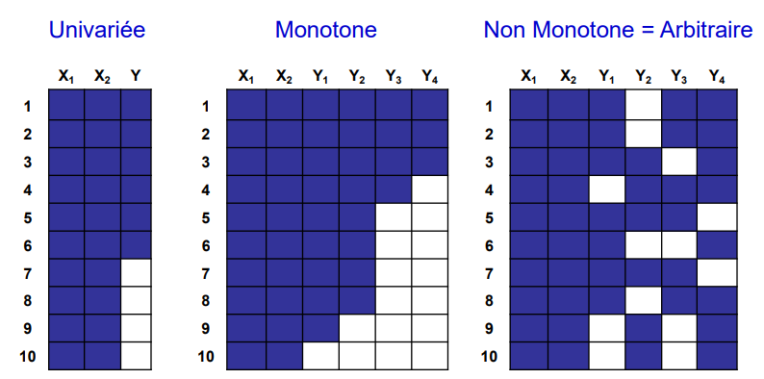
2. Données Manquantes
Soient:
X un vecteur de variables complètes
Y vecteur de variables incomplètes

Slide 39

2. Données Manquantes
Solutions:
Les deux formes, radicalement différentes, pour contourner ou résoudre le problème de données manquantes sont les suivantes :
Elimination: réduire l’échantillon aux individus «complets», parmi lesquels on ne trouve aucune donnée manquante.
→Retirer les individus qui présentent des données manquantes, s’ils représentent un faible pourcentage de l’échantillon (5% ou moins), peut paraître raisonnable.
Imputation : attribuer des valeurs aux données manquantes selon un critère rationnel.

Slide 40
2. Données Manquantes
Imputation Simple:
Principe: Remplacer chaque DM par une valeur plausible. Cela peut être: la moyenne ou la médiane pour les variables quantitatives ou le mode pour les variables qualitatives.
Cette méthode peut comprendre deux types:
Generalized imputation
On calcule la moyenne ou bien la médiane de toutes les valeurs non manquantes que prend la variable, puis on remplace les DM par ces valeurs (Mode dans le cas des variables qualitatives)
Similar case imputation
On remplace les DM par des valeurs provenant d’individus similaires pour lesquels, toute l’information a été observée

Slide 41
2. Données Manquantes
Imputation par l’algorithme KNN (1/2)
Dans cette méthode:
*Les DM d’une variable sont imputées en utilisant les variables les plus similaires de celui en question
*La similarité entre deux attributs est déterminée en utilisant une fonction de distance
*Le package VIM dans R,utilise une fonction appelé kNN qui implémente une distance de Gowers pour déterminer les K plus proches voisins

Slide 42
2. Données Manquantes
Imputation par l’algorithme KNN (2/2)
Pour effectuer une prédiction, l’algorithme K-NN va se baser sur le jeu de données en entier. En effet, pour une observation, qui ne fait pas parti du jeu de données, qu’on souhaite prédire, l’algorithme va chercher les K instances du jeu de données les plus proches de notre observation. Ensuite pour ces voisins, l’algorithme se basera sur leurs variables de sortie (output variable) pour calculer la valeur de la variable de l’observation qu’on souhaite prédire.

Slide 43
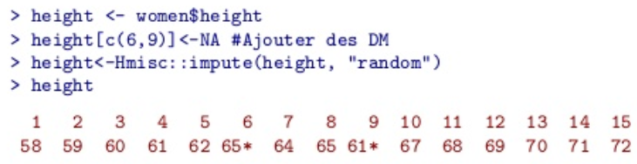
2. Données Manquantes
Imputation Hot deck
Imputer la valeur manquante avec une valeur observée de la même base de donnée aléatoirement (Sous R, la fonction impute du package Hmisc implémente cette méthode en utilisant la fonction)
Exemple: Soit « height » les tailles extraites du jeu de données « Woman »

Slide 44
2. Données Manquantes
Sous R:
Une valeur manquante est indiquée par NA :
u = c(31, 43, NA, 36, NA)
is.na(u)
On ignore les valeurs manquantes :
mean(u, na.rm = TRUE)
Si le fichier texte données contient des données manquantes, on ignore les individus correspondants en utilisant la commande na.strings :
donnees = read.table("donnees.txt", header = T, na.strings = "NA")
On peut également créer un nouveau jeu de données sans valeur manquante en faisant :
donnees2 = na.omit(donnees)

Slide 45
2. Données Manquantes
Gestion des valeurs manquantes:
Compter le nombre de valeurs manquantes dans chacune des colonnes
sapply(données, sum(is.na(x)))
Compter le nombre de NA dans une colonne en particulier
sum(is.na(données$colonne))
Afficher les lignes dont la valeur dans la colonne "colonne" est NA
dataset[is.na(données$colonne),]

Slide 46
3. Données Spéciales
De nombreux jeux de données sur lesquels vous serez amenés à travailler peuvent comporter des variables avec des caractères spéciaux.
Pour enlever tous les caractères spéciaux pour faciliter les calculs sur ces données. Nous utilisons la fonction gsub() qui permet de remplacer des caractères par d'autres.
Exemple : Passer de $8,684 à 8684
gsub(",","",données$colonne)
gsub("\\$","",données$colonne)

